Slide 1

BẢNG CHIA 3

Slide 2
Ai nhanh – Ai đúng

Slide 3



Ai nhanh – Ai đúng
Câu 1
8g x 5 = ?
85
a
2
0
1
3
5
4
40g
b
Hết giờ
58
c
40
d

Slide 4
Ai nhanh – Ai đúng
Một đĩa có 3 quả cam. Hỏi 4 đĩa như thế có tất cả bao nhiêu quả cam?
Phép tính đúng là:
Câu 2
4 x 3 = 12 (cam)
a
2
0
1
3
5
4
4 x 3 = 12 (quả cam)
b
Hết giờ
3 + 4 = 7 ( quả cam)
c
3 x 4 = 12 ( quả cam)
d

Slide 5
Ai nhanh – Ai đúng
Muốn tìm thừa số chưa biết ta lấy:
Câu 3
Tích nhân thừa số đã biết
a
2
0
1
3
5
4
Tích chia thừa số đã biết
b
Hết giờ
Tích cộng thừa số đã biết
c
Tích trừ thừa số đã biết
d

Slide 7
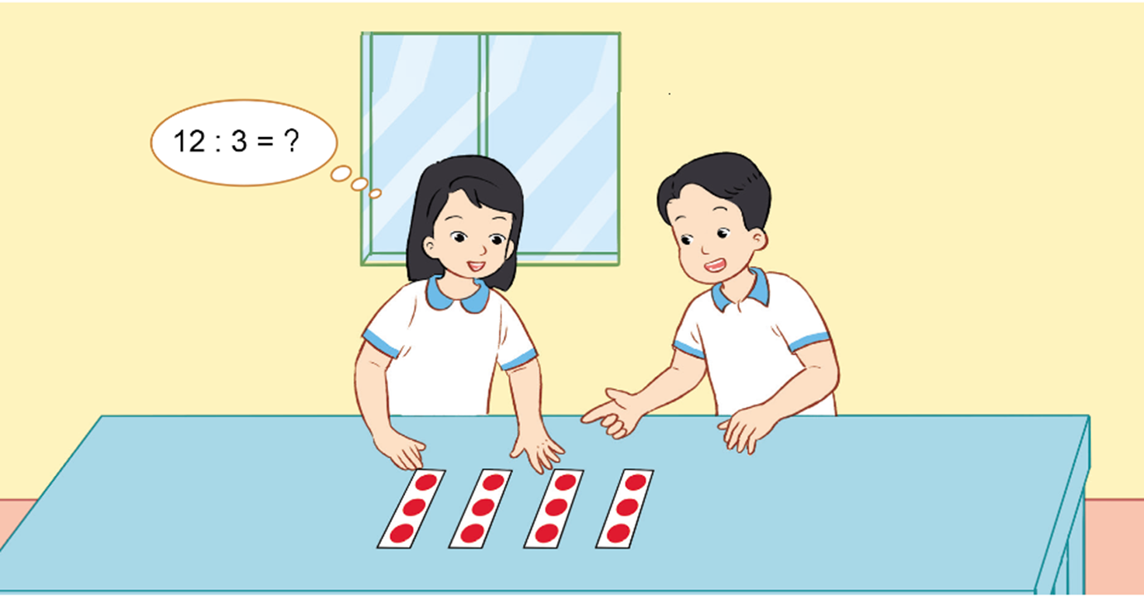

Slide 8
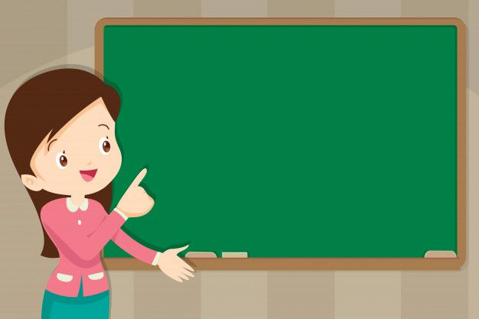
Thứ Hai ngày 9 tháng 10 năm 2023
Toán
Bảng chia 3 (tiết 1)

Slide 10
3 x 1 =
3
3 : 3 =
1
3 x 2 =
6
6 : 3 =
2
3 x 3 =
9
9 : 3 =
3
3 x 4 =
12
12 : 3 =
4
3 x 5 =
15
15 : 3 =
5
3 x 6 =
18
18 : 3 =
6
3 x 7 =
21
21 : 3 =
7
3 x 8 =
24
24 : 3 =
8
3 x 9 =
27
27 : 3 =
9
3 x 10 =
30
30 : 3 =
10

Slide 11
3
6
9
12
15
18
21
24
27
30
3
3
3
3
3
3
3
3
3
3
1
2
3
4
5
6
7
8
9
10
3
: =
: =
: =
: =
: =
: =
: =
: =
: =
: =
3 x 1 =
6
3 x 2 =
3 x 3 =
9
3 x 4 =
12
3 x 5 =
15
3 x 6 =
18
3 x 7 =
21
3 x 8 =
24
3 x 9 =
27
3 x 10 =
30

Slide 12
3 : 3 =
1
6 : 3 =
2
9 : 3 =
3
12 : 3 =
4
15 : 3 =
5
18 : 3 =
6
21 : 3 =
7
24 : 3 =
8
27 : 3 =
9
30 : 3 =
10

Slide 13

Trò chơi
Tìm người nhận quà
Notes:
Các em có muốn chơi trò chơi không: Chúng mình cùng tham gia trò chơi: tìm nhà thông thái
Luật chơi: Trên màn hình là tên các nhóm. Máy tính sẽ lựa chọn ngẫu nhiên nhóm nào, ngay lập tức 1 thành viên đại diện nhóm đó nêu tên 1 vật dẫn nhiêt tốt và 1 vật dẫn nhiệt kém. Các em đã hiểu rõ luật chơi chưa. Chúng ta cùng đi tìm nhà thông thái nào.

Slide 14



Cẩm Anh
Hà My
Linh Chi
Hồng Phúc
Trịnh Bảo
Nhật Nam
Trịnh Bảo
Trung Sơn
Bá Cường
Minh Sơn
Quang Ân
Minh Trang
Trung Quân
Đức Anh
Khánh Diệp
Đinh Thành
Bảo Anh
Đức Anh
Minh Tân
Quang Ân
Nhật Nam
Minh Trang
Hà Anh
Trung Quân
Tuệ Minh
Bảo Anh
Bảo Nguyên
Phương Uyên
Hà My
Cẩm Anh
Hà Anh
Dương Châu
Hạnh Nhi
Ngọc Bích
Cường
Hạnh Nhi

Slide 15

Nhật Nam
Linh Chi
Hà Anh
Đức Anh
Hà My
Minh Trang
Minh Trang
Bá Cường
Đinh Thành
Trịnh Bảo
Trung Sơn
Khánh Diệp
Đức Anh
Khánh Diệp
Minh Trang
Minh Sơn
Đức Anh
Trung Quân
Trung Quân
Nhật Nam
Quang Ân
Hồng Phúc
Bá Cường
Trịnh Bảo
Cẩm Anh
Trung Sơn
Nhật Nam
Phương uyên
Tuệ Minh
Cẩm Anh
Hạnh Nhi
Bảo Nguyên
Minh Tân
Khánh Diệp
Cẩm Anh
Đình THành
Notes:
Qua trò chơi vừa rồi, cô thấy lớp chúng ta có rất nhiều nhà thông thái. Và cố biết ở dưới lớp mình còn nhiều nhà thông thái. Tiết học sau chúng ta tiếp tục đi tìm nhé.
15

Slide 16

Hà My
Hồng Phúc
Cẩm Anh
Nhật Nam
Linh Chi
Đức Anh
Trung Sơn
Minh Sơn
Trịnh Bảo
Minh Trang
Bá Cường
Trịnh Bảo
Đức Anh
Đình Thành
Quang Ân
Đức Anh
Khánh Diệp
Minh Sơn
Quang Ân
Minh Trang
Minh Tân
Trung Quân
Nhật Nam
Minh Tân
Bảo Anh
Phương Uyên
Tuệ Minh
Cẩm Anh
Bảo Nguyên
Hồng Phúc
Dương Châu
Ngọc Bích
Hà Anh
Hạnh Nhi
Trung Sơn
Quan Ân

Slide 17
Bài 1: VBT

Slide 18
TRÒ CHƠI TIẾP SỨC

Slide 19

Chia sẻ sản phẩm STEM

